Slide 1
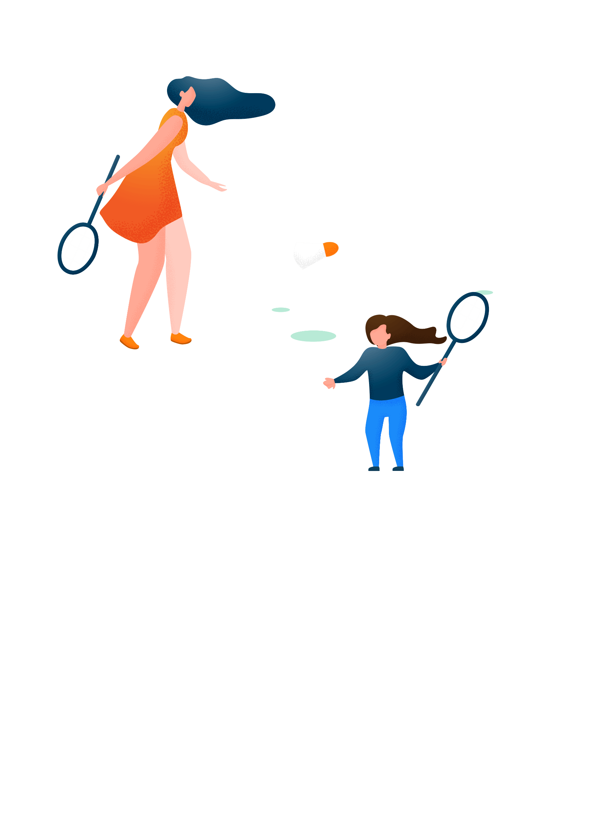
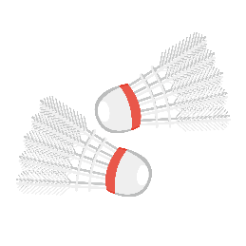
LIFE SPORT
PHÒNG GIÁO DỤC VÀ ĐÀO TẠO QUỐC OAI
CHÀO MỪNG QUÝ THẦY CÔ VỀ DỰ GIỜ
Môn: Giáo dục thể chất 7
Giáo viên: Hoàng Trần Trường
Trường THCS Cấn Hữu

Slide 2
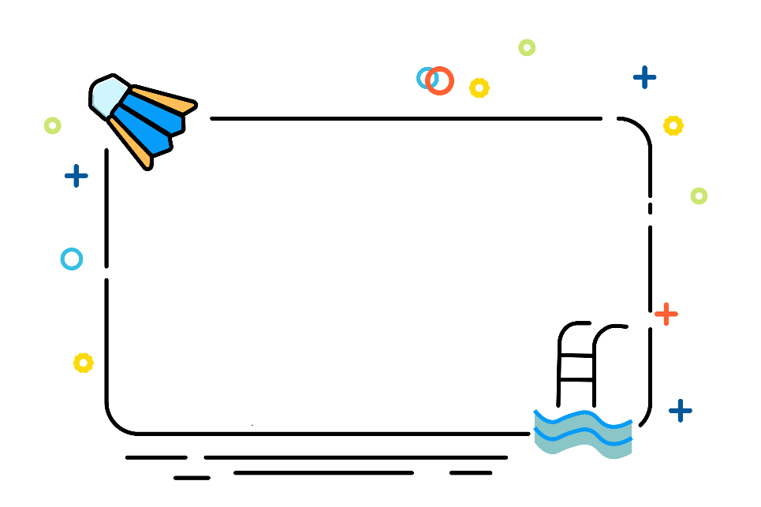
CHỦ ĐỀ 5: THỂ THAO TỰ CHỌN(CẦU LÔNG)
BÀI 2: KĨ THUẬT ĐÁNH CẦU CAO TAY BÊN PHẢI
Tiết 53:
Học: Kĩ thuật đánh cầu cao tay bên phải.
- Trò chơi vận động: Thi tâng cầu và đánh cầu cao tay bên phải.

Slide 3
Mục tiêu - yêu cầu cần đạt:
I. MỤC TIÊU:
Tổ chức và hướng dẫn học sinh luyện tập kĩ thuật đánh cầu cao tay bên phải. 2. YÊU CẦU CẦN ĐẠT: Giúp học sinh: - Kiến thức: Nhận biết được cấu trúc kĩ thuật đánh cầu cao tay bên phải, biết cách luyện tập. - Kĩ năng: Thực hiện được kĩ thuật, sử lí được một số tình huống trong luyện tập. - Thể lực: Có sự phát triển về thể lực chung, sức mạnh tay, ngực, năng lực liên kết vận động và năng lực định hướng. - Thái độ: Tích cực vận động thân thể và thường xuyên luyện tập thể dục thể thao. Có ý thức tự giác, đoàn kết, giúp đỡ bạn trong tập luyện, khi đánh giá và hoạt động tập thể.

Slide 4
Khởi động chung:
Xoay các khớp, ép dây chằng.

Slide 5
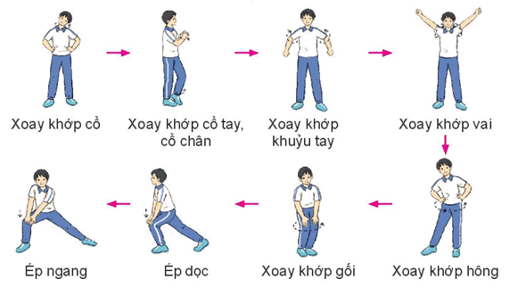

Slide 6
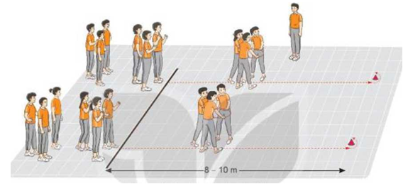
Trò chơi hỗ trợ khởi động: Phối hợp đồng đội
- Chuẩn bị: Các bạn tham gia trò chơi được chia thành nhiều đội, mỗi đội gồm các nhóm ba người, số nhóm của các đội bằng nhau đứng sau vạch xuất phát.
- Thực hiện: Khi có hiệu lệnh, lần lượt từng nhóm ba bạn cũng cầm vòng bằng hai tay di chuyển đến đích vòng qua nấm trở về vạch xuất phát và trao vòng cho nhóm tiếp theo, sau đó đứng vào cuối hàng. Tay rời vòng phải chỉnh lại và thực hiện tiếp tục tại vị trí đó. Đội hoàn thành đầu tiên là đội thắng cuộc.

Slide 7
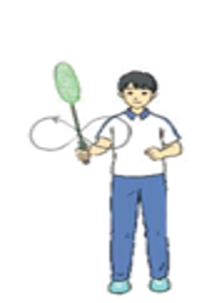
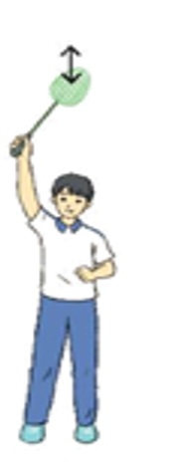
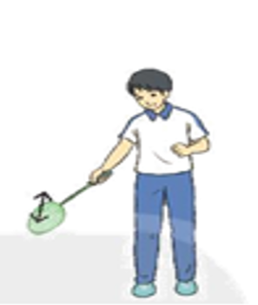
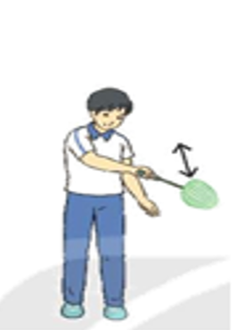
KHỞI ĐỘNG CHUYÊN MÔN
1. Lắc cổ tay với vợt
Cầm vợt xoay cổ tay theo hình số 8.
Cầm vợt đưa sang phải lắc cổ tay.
Cầm vợt đưa sang trái lắc cổ tay.
Cầm vợt đưa lên cao lắc cổ tay.

Slide 8
Quan sát video

Slide 9
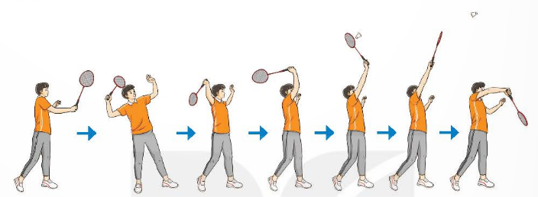
Kĩ thuật đánh cầu cao tay bên phải.
- Tư thế chuẩn bị: Chân trái (chân khác bên với tay cầm vợt) đặt ở phía trước, trọng lượng cơ thể dồn lên chân trái. Chân phải đặt ở phía sau, chạm đất bằng nửa trước bàn chân, thân trên hơi ngả ra trước, tay phải cầm vợt ở phía trước, đầu vợt cao hơn trán.
- Thực hiện: Chuyển trọng lượng cơ thể lên chân phải, đồng thời tay phải đưa vợt từ trước lên cao, ra sau. Sau đó xoay thân trên hướng ra trước để chuyền trọng lượng cơ thể lên chân trước, chân phải chạm đất bằng nửa bàn chân. Tay phải đưa vợt từ sau lên cao để đánh cầu. Khi vợt tiếp xúc cầu, tay duỗi thẳng ở trên cao, chếch bên phải. Kết thúc, dừng vợt ở phía trước và trở về TTCB.

Slide 10
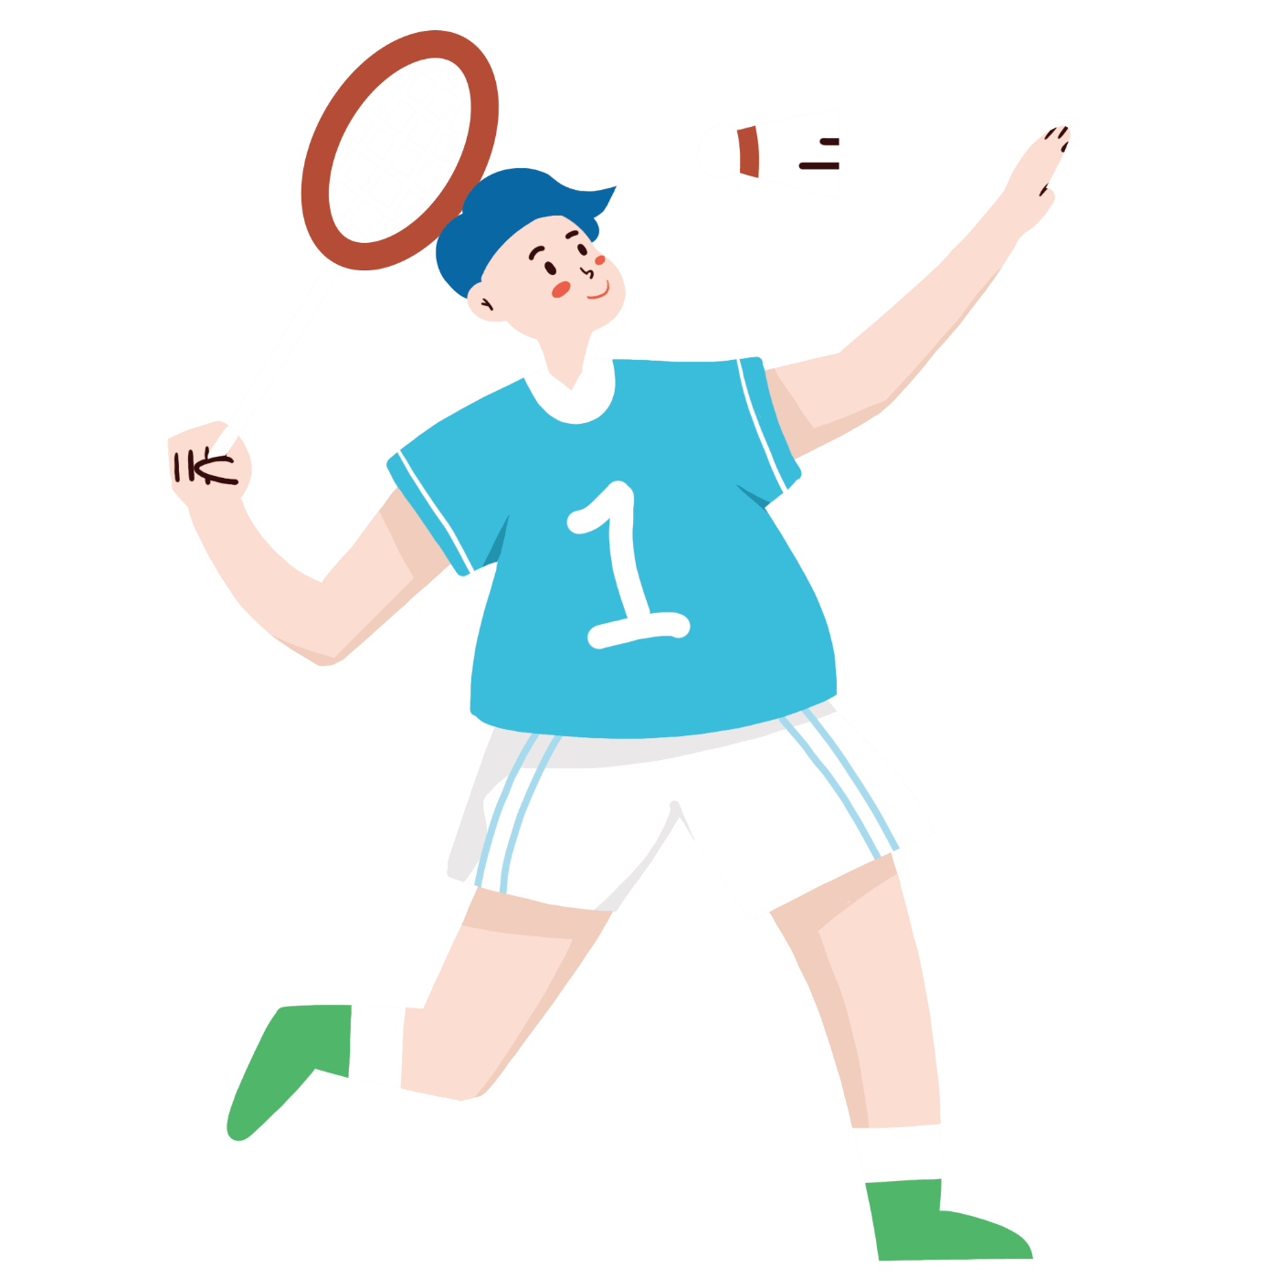
Tổ chức các hình thức luyện tập

Slide 11
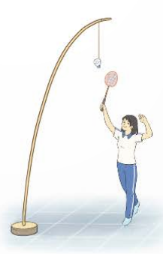
Luyện tập cá nhân
- Đứng tại chỗ mô phỏng kĩ thuật đánh cầu cao tay bên phải từ chậm đến nhanh. Thực hiện 3 - 5 lần.
Tập với cầu: Đứng tại chỗ đánh cầu cao tay bên phải với quả cầu treo. Thực hiện 3 - 5 lần。

Slide 12
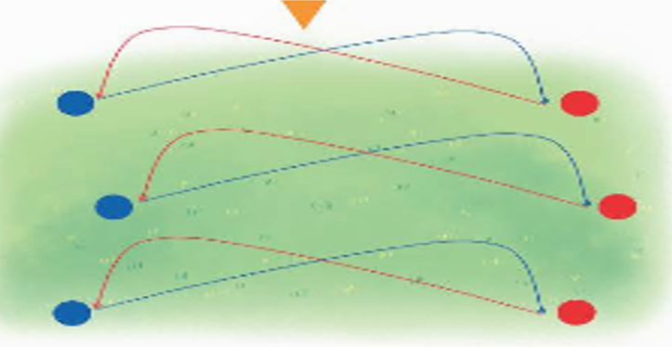
Luyện tập cặp đôi
Luân phiên giúp bạn luyện tập 。
Phát cầu thuận tay (đường cầu cao xa) để bạn luyện tập đánh cầu cao tay bên phải. Mỗi bạn thực hiện 3 - 5 lần 。
Tự đánh giá và đánh giá kết quả luyện tập của bạn 。

Slide 13
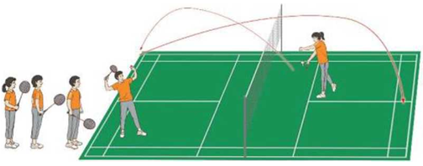
Luyện tập nhóm
Luân phiên chỉ huy nhóm luyện tập: Lần lượt từng bạn thực hiện kĩ thuật đánh cầu cao tay bên phải từ đường cầu do bạn tung đến, giao đến. Mỗi bạn thực hiện 2 - 3 lần.

Slide 14
Trò chơi vận động: Thi tâng cầu và đánh cầu cao tay bên phải.

Slide 15
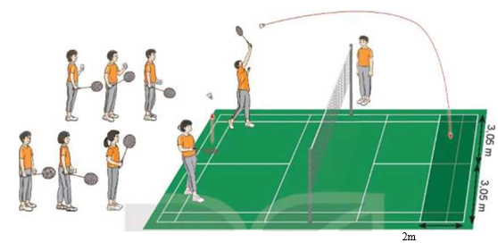
Trò chơi vận động: Thi tâng cầu và đánh cầu cao tay bên phải.
- Mục đích: Rèn luyện năng lực phối hợp vận động.
- Chuẩn bị: Các bạn tham gia trò chơi được chia thành nhiều đội có số lượng người bằng nhau, mỗi đội đứng thành một hàng dọc sau vạch cuối sân。

Slide 16
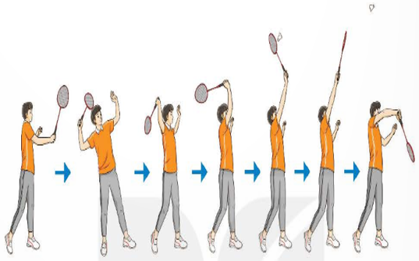
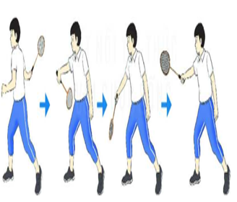
Vận dụng
1. Câu hỏi: Em hãy nêu sự khác nhau giữa kĩ thuật đánh cầu cao tay bên phải và kĩ thuật đánh cầu thấp tay bên phải?
Kĩ thuật đánh cầu thấp tay bên phải.
Kĩ thuật đánh cầu cao tay bên phải.

Slide 17
Vận dụng
Trả lời: Sự khác nhau giữa kĩ thuật đánh cầu cao tay bên phải và kĩ thuật đánh cầu thấp tay bên phải:
+ Khác nhau về điểm tiếp xúc giữa vợt và cầu.
+ Khác nhau về đường chuyển động của tay và vợt khi đánh cầu.
+ Khác nhau về khả năng phát lực khi đánh cầu.
Kĩ thuật đánh cầu thấp tay bên phải.
Kĩ thuật đánh cầu cao tay bên phải.

Slide 18
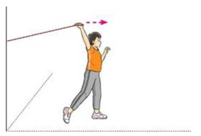
2. Bài tập bổ trợ: Kéo dây cao su bằng một tay trên cao.
TTCB: Đứng chân trái trước, chân phải sau; chân trái tiếp đất bằng cả bàn chân. Chân phải kiễng gót, trọng lượng cơ thể dồn lên chân trái. Tay phải cầm đầu dây cao su ở trên cao, sau đầu. 。
Thực hiện: Tay phải duỗi thẳng, liên tục kéo căng dây cao su theo hướng từ sau ra trước, lên cao.

Slide 19
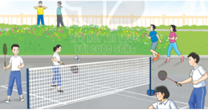
Vận dụng
Cùng các bạn và người thân vận dụng kĩ thuật đánh cầu cao tay bên phải và các kĩ thuật đã học để luyện tập và vui chơi, thi đấu sau giờ học

Slide 20
LIFE SPORT
Chúc các em học tập tốt
Hẹn gặp lại!

